Slide 1






SAMARQAND VILOYATI PEDAGOGIK MAHORAT MARKAZI
Maktab ilg‘or o‘qituvchilarning ish tajribalarini ommalashtirishda O‘IBDO‘ning vazifasi
FAZILAT XATAMOVA

Slide 2

Oʻzbekiston Respublikasi
Maktabgacha va maktab taʼlimi vazirining
2025-yil 17 -martdagi
89-sonli buyrugʻiga
1-ILOVA

Slide 3



Oʻqituvchilarning ilgʻor tajribasini ommalashtirish
TARTIBI
Oʻqituvchilarning ilgʻor tajribasini ommalashtirish
TARTIBI
01
1-bob. Umumiy qoidalar
2-bob. Ommalashtirish
maqsadi.
02
03
3-bob. Ommalashtirish
bosqichlari
4-bob. Sertifikatlarning
amal qilish muddati
04
05
5-bob. Apellyatsiya
komissiyasi
6-bob. Yakuniy qoidalar
06

Slide 4


A.Avloniy nomidagi pedagogik mahorat milliy
instituti
Maktabgacha va maktab ta’limi vazirligi huzuridagi Respublika ta’lim markazi
🎯
🧩
Ommalashtirish bo‘yicha Muvofiqlashtiruvchi ishchi organlar
Viloyatlar pedagogoik
mahorat
markazlari
Maktab pedagogik kengashi
💬
📝

Slide 5



Ommalashtirish uchun tavsiya etilgan metodik ish 2 xil bo‘ladi
Metodik
Qo‘llanma
Metodik
tavsiya

Slide 6




Ommalashtirish bosqichlari
maktab miqyosida;
tuman (shahar) miqyosida;
viloyat va Qoraqalpogʻiston
Respublikasi miqyosida;
Respublika miqyosida.

Slide 7


Maktab miqyosida
ommalashtirish
Metodbirlashma tomonidan muhokama qilinadi Pedagogik kengashga tavsiya etiladi.
Pedagogik kengash qarori bilan ommalashtiriladi va ommalashtirish.uz platformasiga joylashtiriladi.

Slide 8

OMMALASHTIRISH.UZ PLATFORMASIGA TALABGORNING QUYIDAGI HUJJATLARI JOYLASHTIRILADI
Pedagogik kengash qarorining elektron (pdf) nusxasi;
Metodik ishning elektron(pdf) nusxasi;
Ma’lumotnoma (obyektivka) va mutaxassisligi bo’yicha diplom nusxasi;

Slide 9

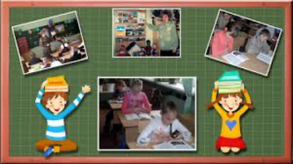





BAHOLASH MEZONLARI

Slide 10


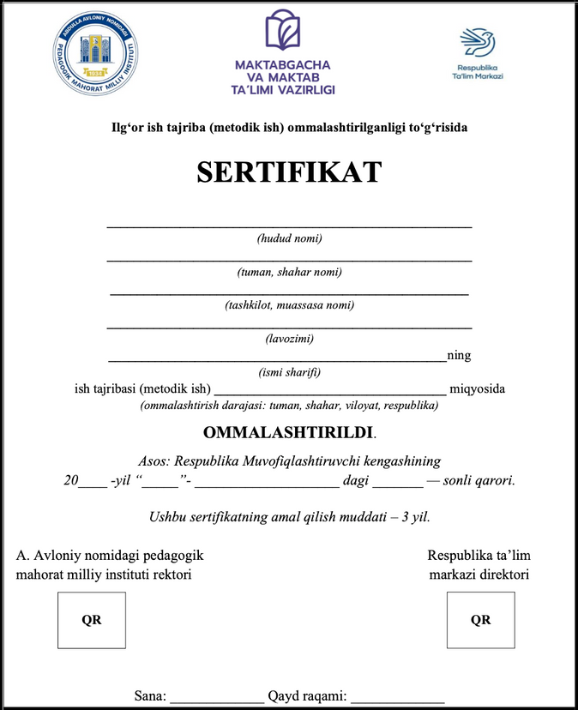



Ommalashtirish bo‘yicha berilgan sertifikatlarning amal qilish muddatlari
2
Maktab miqyosida ommalashtirilgan metodik ish uchun sertifikat berilmaydi
Pedagogik kengash qarori
3 yilga amal
qiladi
1
Tuman (shahar), viloyat, respublika
miqyosida ommlashtirilgan ishlar uchun berilgan sertifikatlarni amal qilish muddati 3 yil

Slide 11

Metodik qoʻllanma yoki Metodik tavsiyaga
qoʻyilgan talablar
1.1 Muqova (titul)
1.2 Sarlavha
1,3 Annotatsiya
1.4 Tarkib(muallif, mas’ul muharrir, taqrizchilar nomma nom kiritilishi kerak)
1.5 Mundarija
1.6 Kirish
1,7 Asosiy qism
1.8 Xulosa
1.9 Ilovalar (qo’shimcha materiallar, diagrammalar, jadvallar, chizmalar, testlar, xaritalar-agar bo’lsa.)

Slide 12

Fan dasturlariga mos bo‘lishi
Qanday o‘qitish kerak degam savolga javob berishi
Metodikaning yangiligi
2
Integratsiyaning mavjudligi
MAZMUNGA QOʻYILGAN TALABLAR
Maqsadga yoʻnaltirilganligi
Hayotiyligi
Tizimli va tushunarli bayon qilinganligi

Slide 13

Shakliy-texnik talablar
  10 betdan iborat
  Annotatsiya 4-8 gapdan oshmasligi
  Kalit so’zlar 6-8 so’zdan iborat
  “times new roman” shrifti, , “microcoftword” redaktori
  betlar avtomatik tarzda
  Jadvallar “microcoftword”ning ”tablitsa”funksiyasi orqali
  Matn shrifti 12-14, qatorlar oralig’i 1 intervalda
  Ilovalar hajmi chelanmagan, matnga mos kelishi
  Foydalangan adabiyotlar ro’yxati kamida 5 nomdan iborat
  Bo’limlar soni va hajmi cheklanmagan

Slide 14

DIQQAT VA E’TIBORINGIZ
UCHUN RAHMAT!

